Slide 1


UBND PHƯỜNG VIỆT HƯNG
TRƯỜNG MẦM NON GIANG BIÊN
PHÁT TRIỂN NHẬN THỨC
Đề tài: Đếm đến 5. Nhận biết chữ số 5
Lứa tuổi: MGN (4 – 5 tuổi)

Slide 2



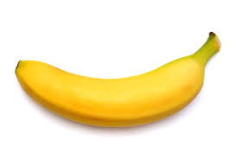
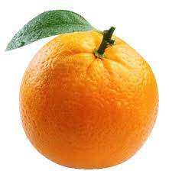
Bé hãy đếm số quả và đặt thẻ số tương ứng:
2
3
4
4

Slide 3



2.2: Đếm đến 5. Nhận biết chữ số 5:
5
5

Slide 4


Giới thiệu chữ số 5
5

Slide 5
5

Slide 6


5
5
5

Slide 7

5

Slide 8

Ai tinh mắt
Trò chơi:
- Cách chơi: Các con hãy tìm chữ số 5 trong dãy số trên màn hình.
- Luật chơi: Cô sẽ chia các con về 3 đội. Khi hết 5 giây suy nghĩ, đội nào lắc xắc xô trước sẽ giành được quyền trả lời. Đội nào trả lời đúng sẽ giành được 1 điểm. Kết thúc các lượt chơi, đội nào giành được nhiều điểm nhất sẽ là đội chiến thắng.

Slide 9


3
5
1

Slide 10



Slide 11



Slide 12



3
2
5

Slide 15

5
3
1
4
2
5
5
3

Slide 18

Trò chơi: Đi theo chữ số 5
Cách chơi và luật chơi của trò chơi này như sau: Các con hãy tạo thành 2 nhóm và đi thật khéo léo theo hình chữ số 5 theo hướng mũi tên.

Slide 19

Trò chơi: Bé sáng tạo
- Cách chơi: Các con hãy tạo chữ số 5 bằng các cách khác nhau như: tô màu, in số 5, dùng đất nặn di màu, và tạo số từ các miếng ghép màu, nặn số 5.
- Luật chơi: Cô sẽ chia các con về 3 đội, các đội hãy thực hiện nhiệm vụ mà cô đã đưa ra cho mỗi đội. Kết thúc 1 bản nhạc, đội nào làm nhanh và đẹp nhất sẽ là đội chiến thắng.

Slide 20

3, Kết thúc:
- Cô nhận xét khen ngợi trẻ

Slide 21


